Slide 1

Шаблоны структур данных

Slide 2
Что такое шаблон
“Ом! Это слово – всё это. Вот его разъяснение: Несомненно, Ом – всё, что было, есть и будет. То, что за пределами тройного восприятия времени, конечно, Ом.”
Шивананда Свами – Джапа-йога. Медитация на Ом.
Некоторые виды шаблонов:
Регулярные выражения это язык шаблонов для работы со строками.
Формы документа, в которой заполняются пустые места – особенность – единственный вариант структуры результата
Типы данных и классы без наследования -- единственный вариант структуры результата
Классы с наследованием– особенность – вариантов структуры более одного
Дженерики Java – указывается его тип и тип данных, с которыми он должен работать
Меташаблоны – шаблоны на метаданных – позволяют генерировать множество шаблонов
Метаметашаблоны
Помним, что шаблоны бывают не только предметными/вещными, но и процессными. Алгоритм тоже шаблон.
Нетрудно догадаться, как раньше говорили, “не следует упоминать имя господа всуе”, то есть всеобщая “шаблонизация” так же плоха, как отсутствие шаблонов.
Система шаблонов структур данных образует язык высокого уровня, позволяющий существенно ускорить разработку базы данных.

Slide 3

Шаблоны Кристофера Александера
Как это ни странно, первые работы
по шаблонам/паттернам программирования
были основаны на трудах
математика и архитектора
Кристофера Александера
(Christopher Alexander):
“Notes On The Synthesis Of Form” (1964)
“The Pattern Language” (1977) – в Интернете
доступен русский перевод,
“The Timeless Way of Building” (1979).
Похоже, что популярность Александера
среди архитекторов ниже, чем среди
IT–специалистов.

Slide 4
Начало истории с паттернами программирования
Основываясь на работе Александера “Notes On The Synthesis Of Form” Эд Йордон (Ed Yourdon) и Ларри Константайн (Larry L. Constantine), в книге “Structured Design: Fundamentals of a Discipline of Computer Program and Systems Design” (17.2.1979) одни из первых определили два фундаментальных понятия модульности ПО:
зацепление/сцепление (cohesion);
связность (coupling).
В 1987 году Kent Beck и Ward Cunningham исходя из подхода Александера разработали шаблоны для создания графических оболочек на языке Smalltalk.
В 1988 - 1989 годах Erich Gamma написал диссертацию о расширении шаблонного подхода на разработку любых программ.
Примерно в это же время James Coplien создавал идиомы для программирования на C++ опубликовав в 1991 году книгу “Advanced C++Idioms”.
Но это всё интересовало одних теоретиков. И только с появлением книги Erich Gamma, Richard Helm, Ralph Johnson и John Vlissides, известных как «Банда четырёх», Gang of Four или GoF – “Design Patterns: Elements of Reusable Object-Oriented Software” -- с описанием 23 шаблонов проектирования – пошёл поток работ программистов по шаблонам проектирования.

Slide 5
Описание шаблона по Александеру (1/2)
Александер предложил для описания архитектуры создать язык шаблонов.
Все шаблоны представлены в одинаковом формате:
1. Вводный абзац задающие контекст в котором существует шаблон и объясняется, каким образом он способствует реализации более масштабных шаблонов, в которых он может использоваться
2. Название шаблона и примеры воплощения шаблона (для архитектуры это обычно фотография)
3. Преамбула , излагающая суть проблемы (обычно несколько фраз)
4. Изложение основной части проблемы. Это самый большой раздел. Содержит описание причин появление шаблона, доводы в пользу применения, разнообразные варианты, которые можно создать и так далее
5. Решение проблемы, снабженное заголовком "Выводы". В этой части шаблона описывается физические и социальные взаимоотношения (многоаспектность!!), которые необходимы для решения указанной проблемы в заданном контексте. Решение представлено в форме рекомендаций. Следом идет рисунок, схематически изображающий суть решения. Пояснительные надписи дают представление об основных компонентах решения.
6. Последний абзац это описание связи шаблонов с более мелкими единицами языка.

Slide 6
Описание шаблона по Александеру (2/2)
Шаблоны Александера появились в результате выделения общего в различных архитектурных элементах решающих одинаковые задачи.
“Сооружения нельзя рассматривать обособленно от проблемы, для решения которой они предназначены”.
Преимущества шаблонов:
Сохраняют опыт экспертов и делают его общедоступным.
Представляют высокоуровневую абстракцию и язык на её основе.
Образуют словарь, упрощающий общение разработчиков. Использование имён шаблонов облегчает понимание системы.
Помогают избежать излишней детализации на ранних стадиях проектирования.
Недостатки шаблонов:
Возможность неоправданного использования (“If you have a hammer in your hands, then all the problems begin to resemble nails” -- “Если у тебя в руках молоток, то все проблемы начинают напоминать гвозди”).
Если возможен выбор языка, то шаблон может применяться как костыль для расширения возможностей “слабого” языка.
Возможность “консервации” неудачной или слишком сложной системы понятий.

Slide 7
Особенности системы шаблонов по Александеру
Система из 230 шаблонов образует иерархию. Самые масштабные шаблоны относятся к регионам и городам. Ниже находятся уровни микрорайонов, жилых кластеров, отдельных зданий, комнат и ниш. На самом нижнем уровне детали строительства.
Каждый шаблон связан с некоторыми шаблонами более высокого уровня и некоторыми менее масштабными шаблонами, которые следуют за ним в иерархии.
Шаблоны могут быть в определённой мере модифицированы, но так, чтобы не потерять их основной сути.
Система шаблонов по Александеру обладает следующими свойствами:
Шаблоны не изолированы, в том смысле, что они реализуются в контексте (должны дополняться шаблонами более низкого уровня, сосуществовать с шаблонами своего уровня, вмещаться в некоторые шаблоны более высокого уровня).
Шаблоны могут модифицироваться.
Система шаблонов способна к самоорганизации.
Можно считать, что система шаблонов и её компоненты (сами шаблоны и конструкции на шаблонах) в некотором смысле открыты.

Slide 8
Особенности технологии
проектирования по Александеру
Александер утверждает:
“… простым соединением заранее определённых частей невозможно сформировать что-либо, имеющее естественный, законченный облик.”
Если при проектировании начать с выяснения необходимых модулей/классов, а затем собирать систему, то:
не будет никаких причин для изменения модулей на следующих этапах проектирования;
не удастся добиться уникальности, позволяющей реализовать все преимущества определяемые их местоположением.
Рекомендация Александера: Единственно возможный способ создать жизненное пространство, полностью отвечающее нуждам его обитателей, состоит в максимальном приспособлении каждой части общего целого к той позиции, которую она в нём занимает.
Словосочетание “полностью отвечающее нуждам” в нашей области следует понимать как “обеспечение устойчивости и гибкости ПО”.
На следующем слайде поясним некоторые термины.

Slide 9
Программы и проектирование
по Александеру
Корректность и устойчивость - два основных свойства программы.
Корректность - это способность программной системы работать в строгом соответствии со своей спецификацией.
Отладка - процесс достижения корректности. (Отладка включает тестирование!)
Устойчивость - это способность программной системы должным образом реагировать на исключительные ситуации.
Гибкость – возможность адаптации кода для будущих изменений и для использования в будущих проектах. Вспоминаем рефакторинг.
“Шаблоны, описываемые Александером, определяют отношения между сущностями в проблемной области. Для нас важны не сами шаблоны, а именно эти отношения, поскольку шаблоны просто предлагают способ их анализа” [Design Patterns Explained. A New Perspective on Object-Oriented Design (2nd Edition) by Alan Shalloway and James R. Trott].

Slide 10
Порядок проектирования
по Александеру
Начать с концептуального описания всей проблемы в целом, чтобы понять, какие требования в конечном счете должны быть удовлетворены.
Идентифицировать шаблоны, которые присутствуют в концептуальном описании проблемы.
Начать работу с тех шаблонов, которые создают контекст для остальных.
Применить эти шаблоны.
Повторить эту процедуру с оставшимися шаблонами, а также с любыми новыми шаблонами, которые, возможно, будут выявлены в процессе проектирования.
Наконец, оптимизировать проект и его реализацию в контексте, созданном за счет последовательного применения всех выявленных шаблонов проектирования.
Цит. по [Design Patterns Explained. A New Perspective on Object-Oriented Design (2nd Edition) by Alan Shalloway and James R. Trott].

Slide 11
Примеры шаблонов
Кристофера Александера
Александер предложил набор из 230 связанных между собой шаблонов, образующих сложную многоуровневую систему.
Иначе говоря, объекты архитектуры моделируются как открытые многосвязные самоорганизующиеся системы, в которых решения по каждому шаблону зависят от решений по связанным с ним шаблонам высшего и низшего уровней.
В программировании, как вы увидите дальше, шаблоны сравнительно немногочисленны, мало связаны между собой и обычно никак не влияют друг на друга.
Замечание: Некоторые авторы утверждают, что программистскими шаблонами нельзя покрыть всю программу или схему баз данных.

Slide 12
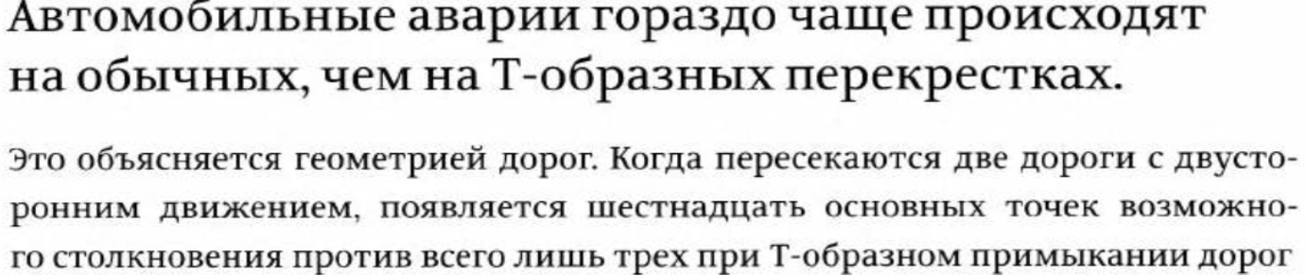
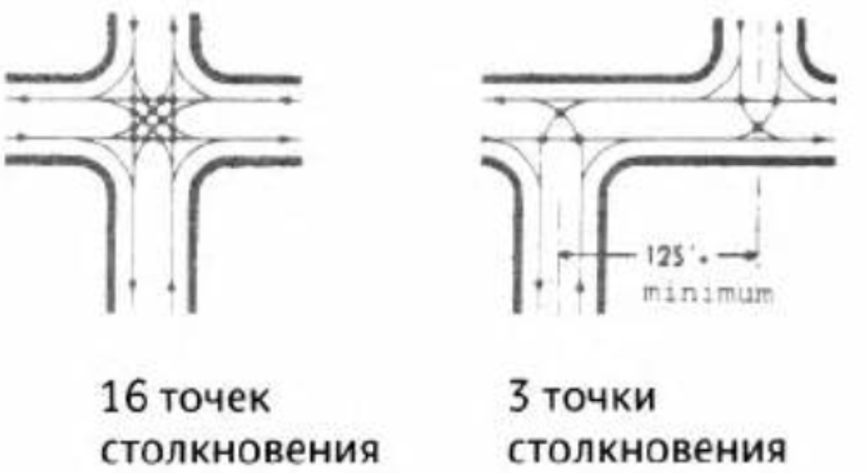
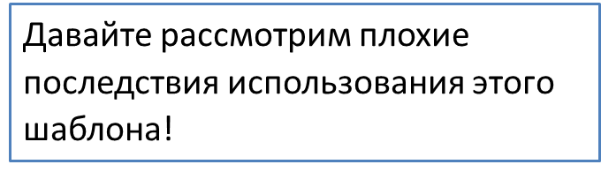
Шаблон “T-образное примыкание”

Slide 13
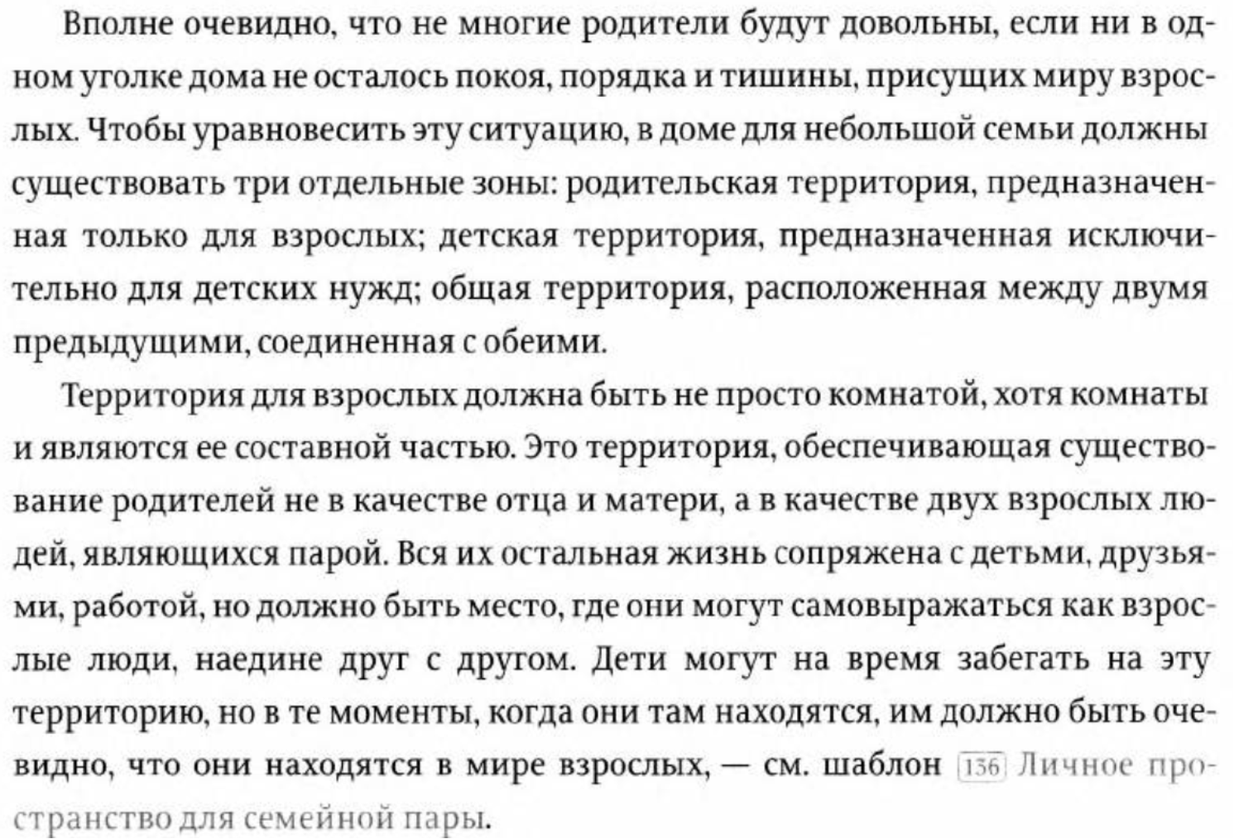
Дом для небольшой семьи 1/2

Slide 14
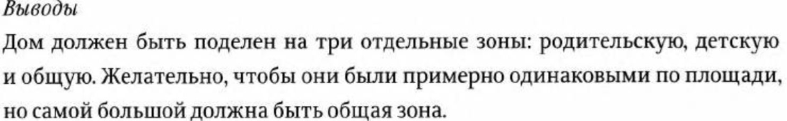
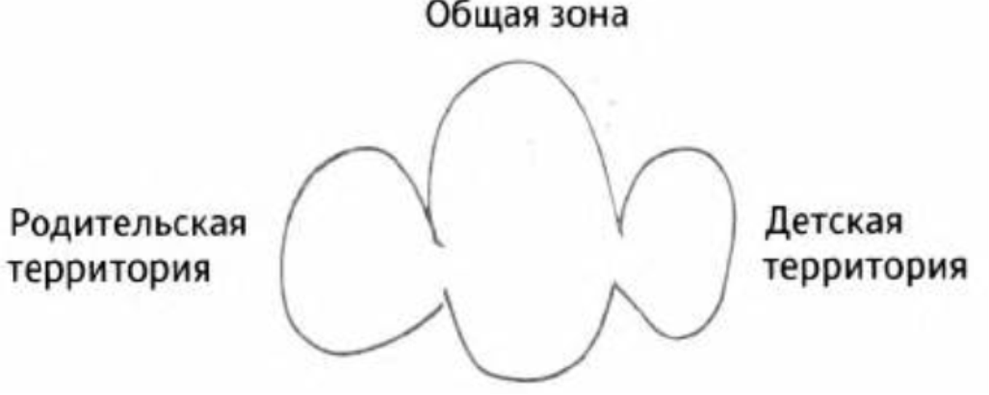
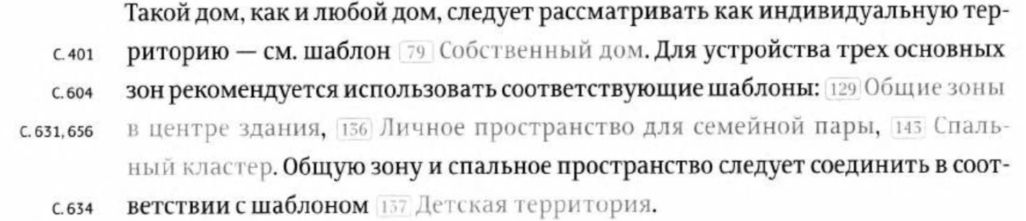
Дом для небольшой семьи 2/2

Slide 15
Чем отличаются шаблоны Александера?
Шаблон по Александеру это открытая система со следующими свойствами:
определяет рекомендации по решению проблемы, обычно частной; как правило общность рекомендаций достигается за счёт использования нечёткой терминологии (в шаблоне выше “небольшая семья”, “самая большая общая зона” и др.), вариативности и возможности модификации самого шаблона;
взаимодействует с некоторыми другими шаблонами как своего уровня, как и верхнего и нижнего уровней, если такие существуют и если они связаны с этим шаблоном; как сказано выше, может вмещать шаблоны более низкого уровня, сосуществовать с шаблонами своего уровня, вмещаться в некоторые шаблоны более высокого уровня;
шаблон высшего уровня задаёт контекст для вложенных в него шаблонов нижних уровней;
на каждом этапе применения шаблонов достраивается концептуальная система;
учитывается прагматика как системы шаблонов в целом, так и отдельных её компонентов; прагматика определяется физическими и социальными взаимодействиями, необходимыми для решения проблемы заданной в шаблоне;
Важно: система шаблонов по Александеру многоаспектна, многоуровнева, адаптивна, способна к самоорганизации! Шаблоны могут взаимодействовать между собой.
А как в программировании?

Slide 16
Элементы семантики - смыслы
Будем называть смыслами данных (сокращенно – смыслами) любые фрагменты семантики, которые могут быть выделены, запомнены и использованы при интерпретации данных.
Смысл характеризуется интерпретатором смысла, местом нахождения, событиями, вызывающими активность, местом или способом прикрепления, особенностями активизации и сценарием реализации. Роль интерпретатора, который распознает существование смысла и реализует его, может играть человек (пример такого смысла – комментарий в тексте программы при обычном его использовании), программа (пример – неявные преобразования типов), человек и программа (например, тройки RDF, ограничения целостности в базах данных или документирующий комментарий в Java).
Среди смыслов, которые могут храниться и интерпретироваться в базе выделим следующие три:
смыслы, внесение которых в базу уже предусмотрено используемыми языками или СУБД – декларативные ограничения целостности;
процедурные ограничения целостности;
метаданные процедурной части информационной системы;
Существуют смыслы, которые могут быть записаны, но не реализованы в базе данных, например, смыслы, используемые в интерфейсах пользователя или связанные со сценариями, реализуемыми вне базы данных).
Нетрадиционные смыслы могут быть внесены пользователем. Обычно они или игнорируются в базе или реализуются самим разработчиком.

Slide 17
Элементы семантики реализуемые СУБД
В табличных базах данных элементы семантики это:
метаданные схемы базы (например, в SQL это свойства хранимых таблиц и представлений, типы данных, декларативные ограничения целостности (обычно это уникальные первичные и внешние ключи, неуникальные ключи, альтернативные и суррогатные ключи, ограничения типа check))
процедурные ограничения целостности.
Элементы семантики, интерпретируемые программой, должны быть активны во время исполнения программы. В общем случае смыслы в базах данных это вид данных, прикрепленных к другим данным и отличающийся от обычных пассивных данных своей активностью, то есть способностью инициировать работу некоторого программного или человеко-программного интерпретатора смысла.

Slide 18
Основания для классификации смыслов вводимых разработчиком
Смыслы вводимые разработчиком можно классифицировать по следующим основаниям:
предметная область, к которой относится смысл;
глубина смысла, определяемая возможным использованием других смыслов при его интерпретации;
тип значений смысла, домен и шкала измерений признака, реализованная на этом типе.
Значениями признака «предметная область» являются модель предметной области, вид модели базы, база (концептуальная, логическая или физическая модель), эмулированная структура данных, хранящаяся в базе (если она существует), другие компоненты информационной системы – такие, как интерфейс пользователя, приложения middle tier и т.п.
Другие основания для классификации смыслов вводимых разработчиком:
Первое основание – это интерпретатор смыслов, то есть человек, программа или человек и программа.
Второе основание классификации смыслов – это набор значений смысла.
Третье основание классификации смыслов – место прикрепления.
Четвёртое основание – особенности активизации и сценарий реализации. Современные базы данных почти никогда не используют чтение данных как событие активации смыслов.

Slide 19
Места прикрепления смыслов
Учтем, что современные базы данных могут иметь многослойные модели. Например, данные столбца реляционной таблицы могут разбираться с помощью регулярных выражений, в столбце может храниться содержимое файла XML и т.д. Поэтому смыслы в табличных базах могут прикрепляться к следующим объектам:
ячейка таблицы;
столбец;
строка;
группа строк, выделяемая через условия на значения в каких-то столбцах;
таблица;
связь и её атрибуты;
группа таблиц, которую можно выделить по связям или соединениям;
схема базы;
задача (типичный пример – запросы, расширяемые онтологией [4]).

Slide 20
Примеры смыслов 1/2
Четыре примера смыслов в табличных базах данных:
Ячеечный смысл «Единица измерения»
В таблице, хранящей сведения о товарах, имеются два столбца – «Вес» и «Единица измерения веса». Для определения весов партий товаров необходимо перемножить количество по каждой позиции на вес одной позиции и сложить результаты, учитывая, что вес может измеряться в разных единицах – граммах, килограммах, тоннах и т.д.
В информационной системе, «понимающей» что такое единица измерения, можно написать
SELECT … sum(количество*вес) FROM...
а претранслятор должен обнаружить смысл «Единица измерения» и перефразировать запрос с учетом единиц измерения. Смысл активизируется событием «чтение данных» и всегда прикрепляется к столбцу.
Столбцовый смысл «Шкала измерения»
Смысл «Шкала измерения» характеризует все данные в столбце. Активизируется событием «чтение данных».
Строчный смысл «Надежность экспериментальных данных». Этот параметр оценивается значениями перечислимого типа, например, в виде набора «надежные», «не надежные», «неизвестно». Программа должна обнаружить этот смысл и попросить пользователя уточнить задание (например Вывести только надежные данные или все?» и т.п.). Смысл активизируется событием «чтение данных». Может прикрепляться и к строке, и к столбцам. Проблемы с активностью по событию «чтение данных».

Slide 21
Примеры смыслов 2/2
Табличный смысл «Структура в таблице» позволяет указать, какая именно структура хранится в таблице (например, дерево или сеть некоторого вида) и следит за ее целостностью при модификации данных. Пусть таблица содержит иерархию подчиненности сотрудников в организации. При модификации данных необходимо следить за тем, чтобы структура сохранялась, то есть не должны появляться поддеревья, образующие лес, не должны образоваться циклы. Рассматриваемый смысл может быть связан со строковым смыслом «Роль в дереве». С помощью последнего можно указать, какие узлы являются листьями, какой – корнем, а какие имеют и предков и потомков. Смысл активизируется событиями «удаление данных», «ввод данных», «обновление данных», а прикрепляется он к таблице.
Большая проблема: Вы конечно, заметили, что некоторые смыслы можно реализовать в базе данных, если СУБД умеет реагировать на событие “чтение данных”. К сожалению, ни в одной СУБД нет триггеров на это событие.
Отметим, что смысл «Структура в таблице» глубинный, а предыдущие три смысла – поверхностные.
Перечислим еще несколько смыслов, указав их место крепления:
прикрепляемые к таблице: роль таблицы;
прикрепляемые к столбцу: столбец со специальным оформлением, имя пользователя, комментарий, исполняемый код;
прикрепляемые к строке: темпоральные свойства

Slide 22
Шаблоны для концептуальных моделей данных реализуемых в SQL
Пять слоёв:
Шаблоны на отдельной сущности, в частности, шаблоны “исправлений” (“нормализации”) отдельных сущностей и связей, возможно порождающие другие сущности и связи
Шаблоны для структур на связанных сущностях.
Шаблоны связей.
Шаблоны эмуляции моделей данных.
Шаблоны нетрадиционных запросов к нетрадиционным данным.
Обязательные свойства шаблонов:
Шаблоны данных должны появляться как обобщения по крайней мере одного примера реализации.
Смысл/семантика шаблона должна отличаться / быть больше чем сумма смыслов/семантик его компонентов.
Для объектной и др. моделей, для моделей NoSQL, естественно, существуют свои виды шаблонов.

Slide 23
Предлагаемая структура
описания архитектурного шаблона
Название шаблона.
Решаемая проблема.
Описание контекста, в котором применим шаблон.
Связи с шаблонами более высокого уровня.
Модели данных -- базовая и эмулируемая (последняя, если шаблон эмулирует другую модель данных или её фрагмент). Проблемы с реализацией эмулируемой модели данных.
Описание вариантов реализации шаблона, их достоинства и недостатки. Примеры.
Описание особенностей реализуемого шаблоном фрагмента модели данных, вариантов управления данными внутри шаблона, в том числе системы триггеров.
Описание особенностей запросов и манипуляции реализуемого фрагмента данных.
Логика, если она отличается от принятой в контексте.
Связи шаблона с более мелкими единицами языка.
Необязательный раздел “Ограничения на дальнейшее обобщение”.
Замечание: Шаблоны, слишком простые для оформления описания по такой схеме, будем называть приёмами. Пример -- замена многостолбцового ключа суррогатным.

Slide 24
Шаблоны и паттерны
Паттерны проектирования — это проверенные, в некотором смысле полезные, решения регулярно возникающих задач, основанные на шаблонах различных видов.
Будем различать паттерны проектирования ПО и шаблоны/паттерны структур данных.
Паттерны проектирования ПО должны реализоваться во всех или в группе языков программирования. Но паттерн это не класс и не библиотека, подключаемая к проекту. Это “существо” более высокого уровня абстракции.
Правильно примененный паттерн упрощает или как-то улучшает решение. Паттерн, примененный неправильно или к неподходящей задаче, ухудшает решение.
Паттерны, решающие задачу, но ухудшающие решения, называются антипаттернами.
Паттерн проектирования в ООП [согласно GoF] состоит из:
имени;
описания задачи для которой шаблон предназначен;
описания решения;
характеристик результата применения паттерна, определяющих, в частности, влияние на степень гибкости, расширяемости и переносимости системы.
Замечание 1: Из-за большой вариативности версий SQL паттерны одной версии могут оказаться вредными или бесполезными в другой. Пример – представления деревьев в таблицах SQL.
Замечание 2: Полезность шаблона может зависеть от потока запросов и модификаций. Пример – все виды денормализации.

Slide 25
Шаблон “Сущность
с атрибутами изменяющимися во времени”

Slide 26
Физическая схема HR

Slide 27
HR описание
В записях о штате сотрудников каждый сотрудник имеет идентификационный номер, адрес электронной почты, идентификатор должности, оклад и (идентификатор) руководителя. Некоторые сотрудники дополнительно к окладу зарабатывают комиссионные.
Также компания хранит информацию о должностях в рамках организации. У каждой должности есть идентификатор, название и диапазон ("вилка") окладов.
Некоторые сотрудники долгое время работают в компании и занимали в ней разные должности. При уходе сотрудника с должности записываются сведения о продолжительности его работы в данной должности, её идентификатор и подразделение, в котором работал сотрудник.
Компания из данного примера работает в нескольких регионах, поэтому хранятся сведения о местах расположения её складов и подразделений. Каждый сотрудник приписан к одному подразделению, а каждое подразделение идентифицируется уникальным номером. Каждое подразделение связано (находится во взаимно однозначном соответствии) с одним местоположением, а для каждого местоположения хранится полный адрес, содержащий название улицы, почтовый индекс, город, штат или область и код страны.
Для местоположений подразделений и складов хранится детализированная информация: название страны и географический регион, где расположена страна.

Slide 28
Пример реализации шаблона “Сущность с атрибутами изменяющимися во времени” в схеме HR.
Имеются ошибки!

Slide 29
Обобщаем подсхему
из EMPLOYEES и JOB_HISTORY

Slide 30
Шаблон “Сущность с атрибутами изменяющимися во времени” 1/4
1. Название шаблона.
Сущность с атрибутами, изменяемыми во времени
2. Решаемая проблема.
Сущность с атрибутами, изменяемыми во времени не представима единственной сущностью/таблицей ни в концептуальной, ни в логической, ни в физической моделях. Шаблон представляет такую сущность структурой из двух и более сущностей, содержащих временные метки. Часть атрибутов может оставаться неизменными всё время существования системы.
3.Описание контекста, в котором применим шаблон.
Контекст – только структурированные данные с временными атрибутами достаточными для описания изменений. Сущности не содержат flashback значений.
4. Связи с шаблонами более высокого уровня.
Представляет базисные сущности, изменяемые во времени. Все другие сущности считаются неизменными.

Slide 31
Шаблон “Сущность с атрибутами изменяющимися во времени” 2/4
5. Модели данных -- базовая и эмулируемая (последняя, если шаблон эмулирует другую модель данных или её фрагмент). Проблемы с реализацией эмулируемой модели данных.
Можно считать, что шаблон эмулирует модель с темпоральными данными.
6. Описание вариантов реализации шаблона, их достоинства и недостатки. Примеры.
6.1. Могут существовать несколько групп атрибутов, изменяемых во времени синхронно. Для каждой такой группы создаётся своя историческая таблица, использующая шаблон “Атрибуты, изменяемые во времени”.
6.2. Возможно существование группы неизменных атрибутов.
6.3. Возможны два варианта семантики основной таблицы (в примере демонстрационной схемы HR это таблица employees). Она может содержать либо а) свéдения на момент появления экземпляра сущности, либо б) свéдения на текущий момент.

Slide 32
Шаблон “Сущность с атрибутами изменяющимися во времени” 3/4
6.4. Достоинства, недостатки
7. Описание особенностей реализуемого шаблоном фрагмента модели данных, вариантов управления данными внутри шаблона, в том числе системы триггеров.
7.1. Вариант семантики a). Создание нового экземпляра сущности. Триггер на вставку переносит дату начала существования из основной таблицы в столбец начала периода в исторической таблице. В неё же переносятся все значения атрибутов, действующих в первом периоде и в дальнейшем изменяемые синхронно. Если существует несколько таких синхронно изменяемых групп, то для каждой из них эти действия выполняются отдельно.
7.2. Вариант семантики a). Добавление периода времени. Выполняется в рамках шаблона “Атрибуты, изменяющиеся во времени”. Реализуется заданием начала нового периода и значений атрибутов у сущностей, входящих в одну группу в соответствующей исторической таблице. Возможна генерация конца предыдущего периода с помощью триггера, срабатывающего на событие “Вставка нового периода”.

Slide 33
Шаблон “Сущность с атрибутами изменяющимися во времени” 4/4
7.3. Вариант семантики a). Удаление экземпляра сущности. Триггер на удаление записи из основной таблицы удаляет все записи её периодов из исторической таблицы. Обосновать необходимость удаления всех данных. Если данные не удаляются, то вопрос о том, существует ли экземпляр сущности решаем сопоставлением концов периодов и указанной даты.
7.4. Вариант семантики b). – здесь не приводится
8. Описание особенностей запросов и манипуляции реализуемого фрагмента данных. Триггеры. – здесь не приводится
9. Логика, если она отличается от принятой в контексте. Описание особенностей запросов и манипуляции реализуемого фрагмента данных. – здесь не приводится
10. Связи шаблона с более мелкими единицами языка.
Включает шаблоны “Атрибуты, изменяющиеся во времени” и ‘’Передача данных”.
11. Ограничения на дальнейшее обобщение.
Возможно дальнейшее обобщение шаблона на сущности с атрибутами в значениях которых можно создавать разбиения на фрагменты/подобласти

Slide 34
Шаблон “Атрибут изменяющийся во времени”

Slide 35
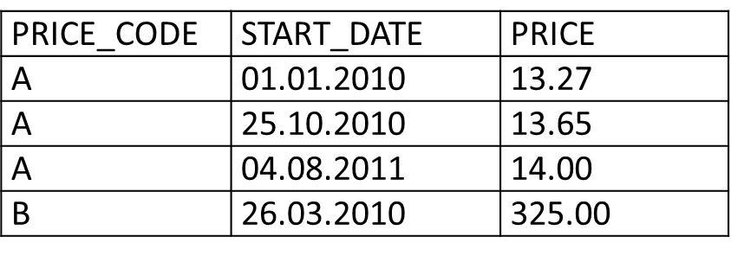
Реализация шаблона “Атрибуты изменяемые во времени”. Задание начал интервалов
В таблице PRICE1 указывается только начало действия цены. Семантика известная пользователю, но не прописанная в базе, определяет, что срок действия цены заканчивается в день, предшествующий назначению новой цены на этот товар.
Первичный ключ образуют столбцы PRICE_CODE и START_DATE.
Запрос, позволяющий узнать цену товара “A” действующую на указанную дату, требует использования подзапроса:
SELECT price FROM price1
WHERE price_code = ’A’
AND start_date = (SELECT MAX(start_date) FROM price1
WHERE price_code = ’A’ AND start_date <= требуемая_ дата)
Плохой план исполнения!!

Slide 36
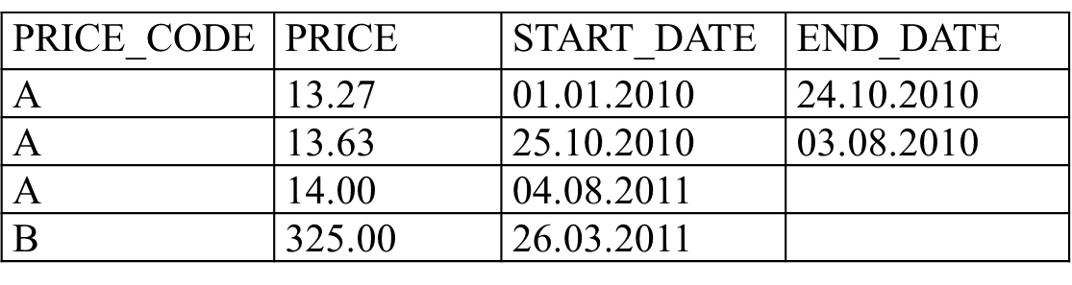
Реализация шаблона “Атрибуты изменяемые во времени”. Задание начал и концов интервалов
Таблица PRICE2 определяет и начало и конец действия цены. Первичный ключ по-прежнему образуют столбцы PRICE_CODE и START_DATE.
Ввод данных в ней затруднен из-за необходимости вычисления даты конца периода, которое должно запускаться триггером, срабатывающим при вводе нового значения даты начала. А запрос, аналогичный предыдущему, много проще и, главное, быстрее:
SELECT price FROM price2
WHERE price_code = ’A’ AND заданная_ дата BETWEEN start_date AND end_date;
Если обновления данных будут происходить не часто, то скорость запросов может оказаться важнее.

